Slide 5
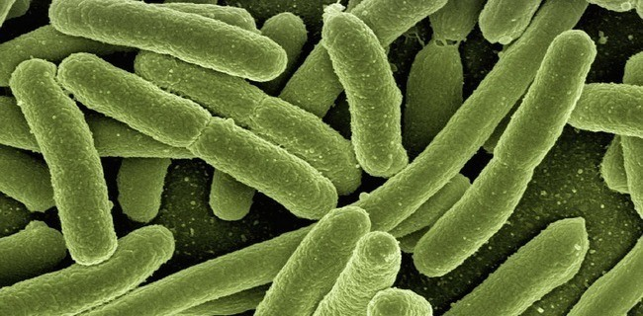

Slide 6
Таблица 1.
Описание результатов, полученных при сравнении указанных в таблице данных.

Slide 7
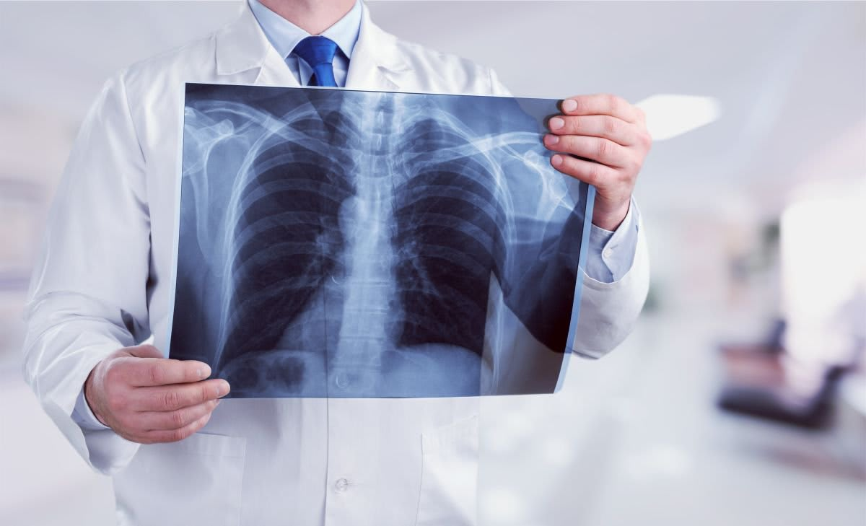
эпидемиологии, профилактики, выявления, диагностики и лечения туберкулеза;
лечение туберкулеза в условиях пандемии COVID-19;
лечения туберкулеза, сочетанного с ВИЧ-инфекцией;
фундаментальных основ патогенеза туберкулеза и биологических характеристик его возбудителей;
интеграция фтизиатрии и пульмонологии;
современные принципы ведения МЛУ/ШЛУ туберкулеза;
инфекционного контроля в противотуберкулезных учреждениях;

